Slide 1
Turas na Croise

Slide 2
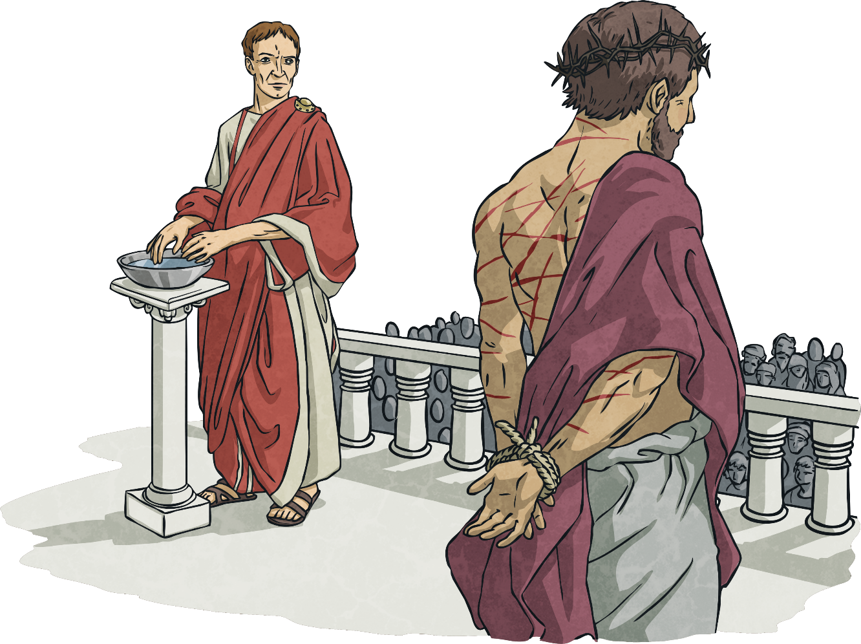
An Chéad Staisiún
Bhí Iosa daortha chun báis.

Slide 3
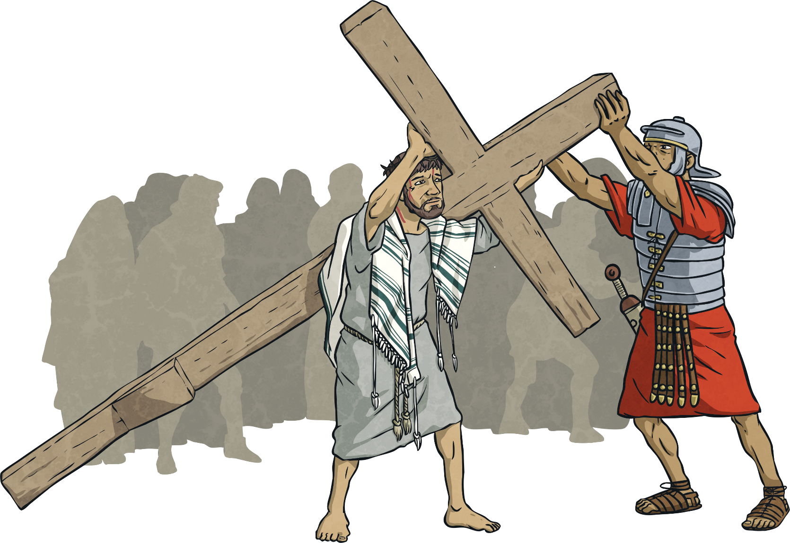
An Dara Staisiún
B’éigean d’Íosa an chros a iompar.

Slide 4
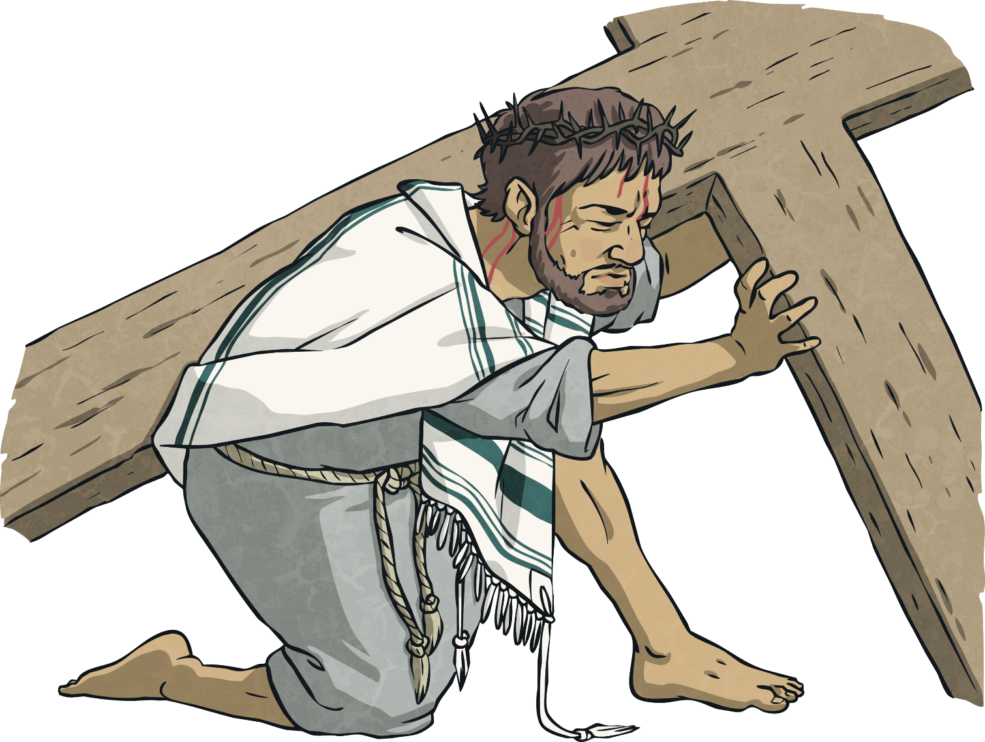
An 3ú Staisiún
Titeann Iosa den chéad uair

Slide 5
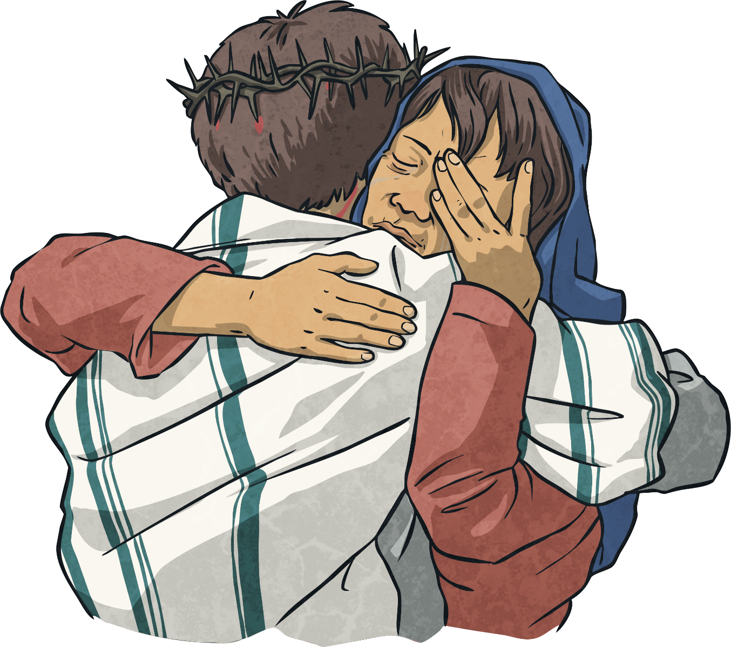
An 4ú Staisiún: Buaileann Íosa lena mháthair.

Slide 6
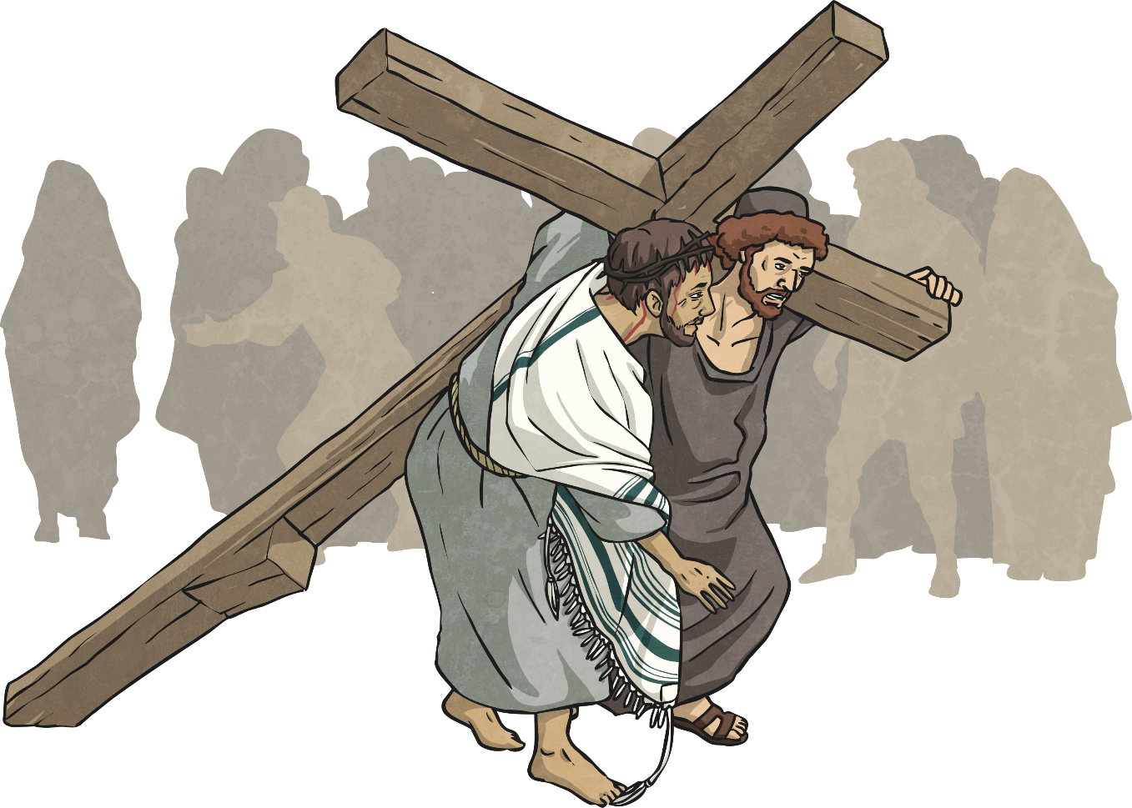
An 5ú Staisiún: Chuidigh Síomon Cireanach le hÍosa an chros a iompar.

Slide 7
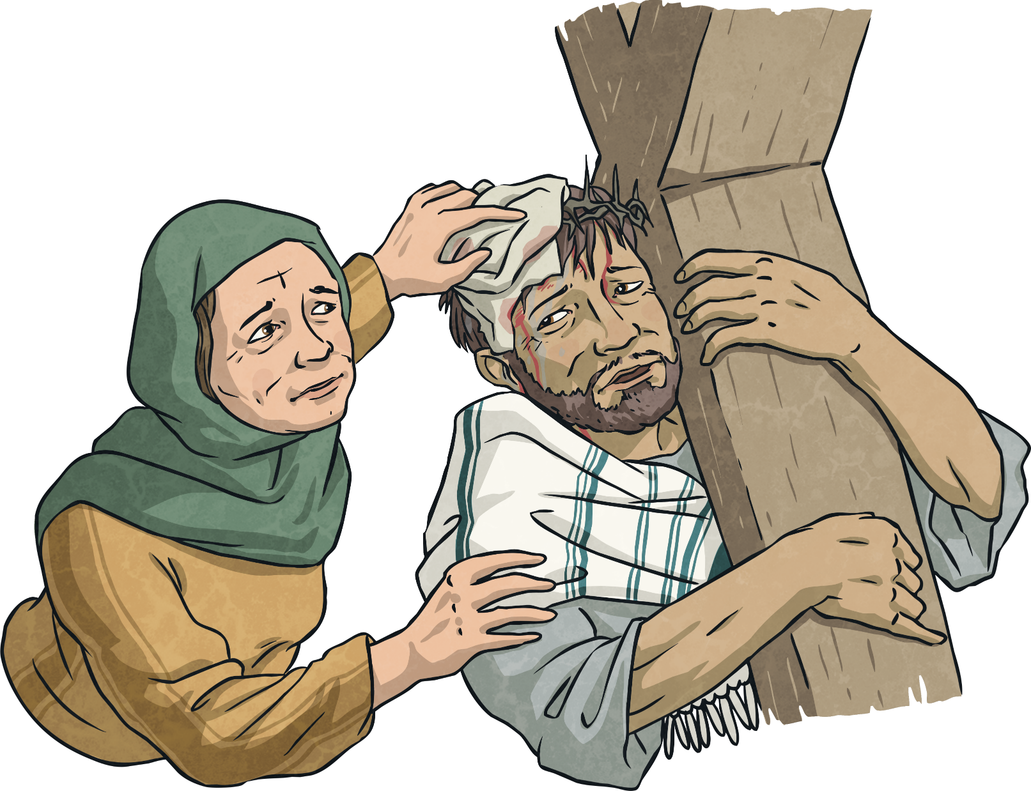
An 6ú Staisiún:
Ghlan Veronica aghaidh Íosa

Slide 8
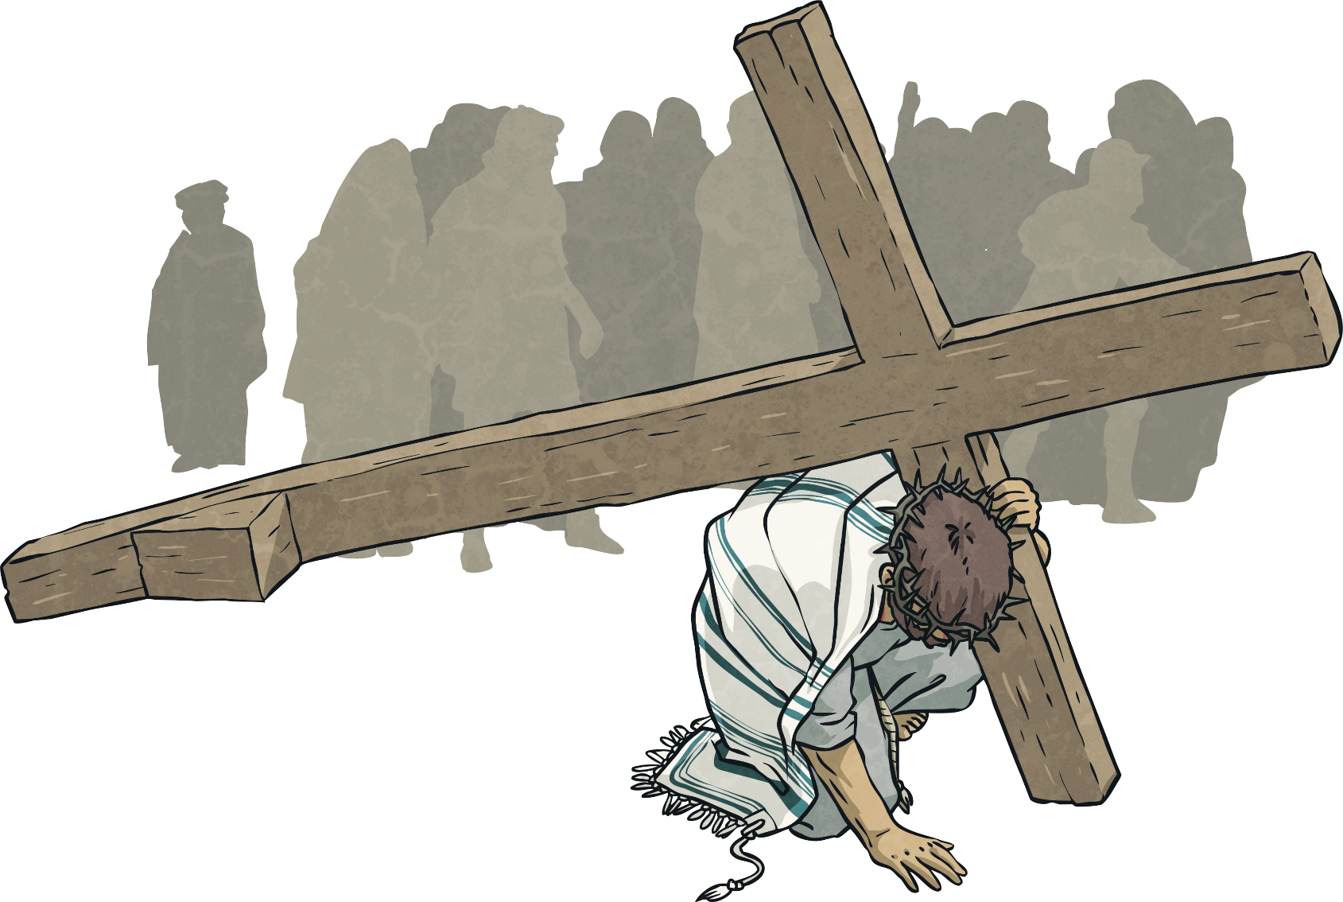
An 7ú Staisiún
Thit Íosa an dara uair.

Slide 9
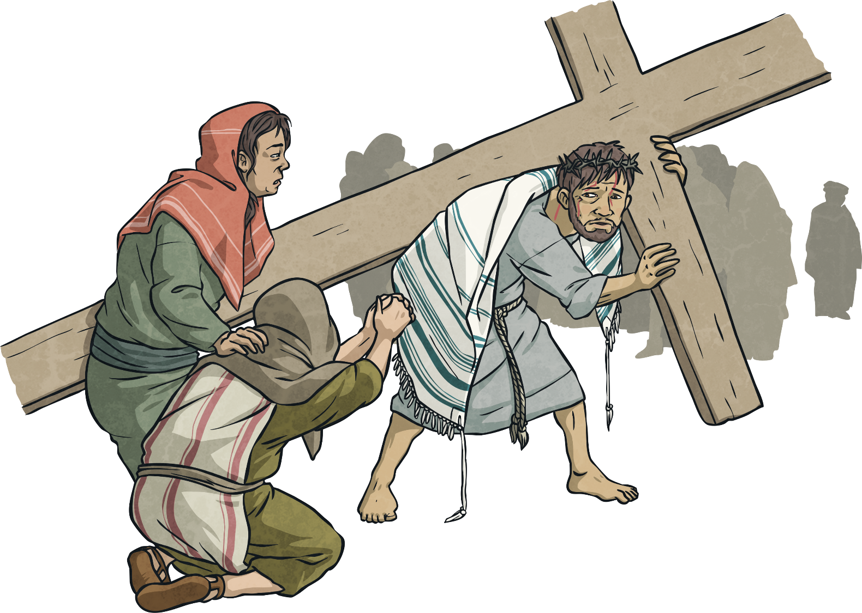
8ú Staisiún:
Bhuail Íosa leis na Mná Íorusalaim.

Slide 10
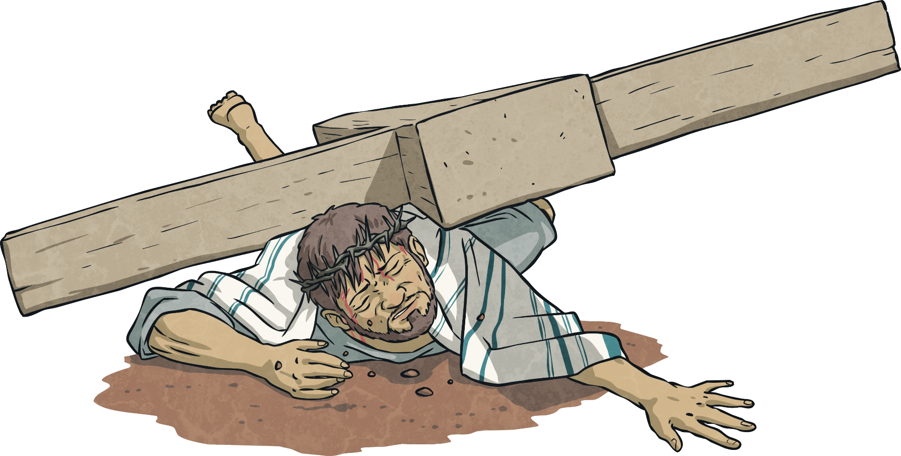
9ú Staisiún: Thit Íosa den tríú uair.

Slide 11
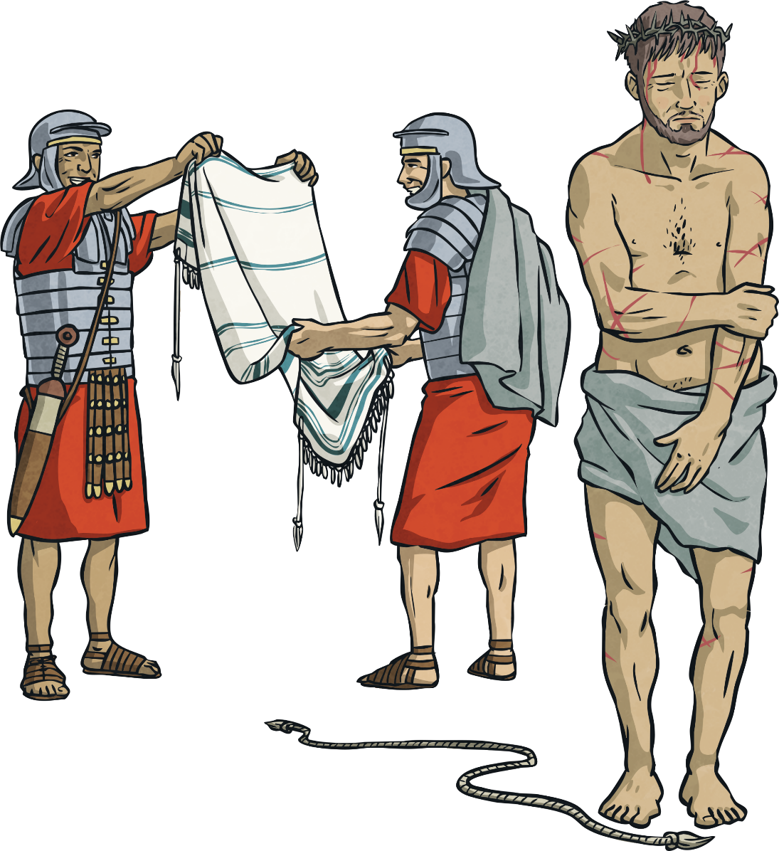
10ú Staisiún: Bhain na saighdiúirí a chuid éadaigh de.

Slide 12
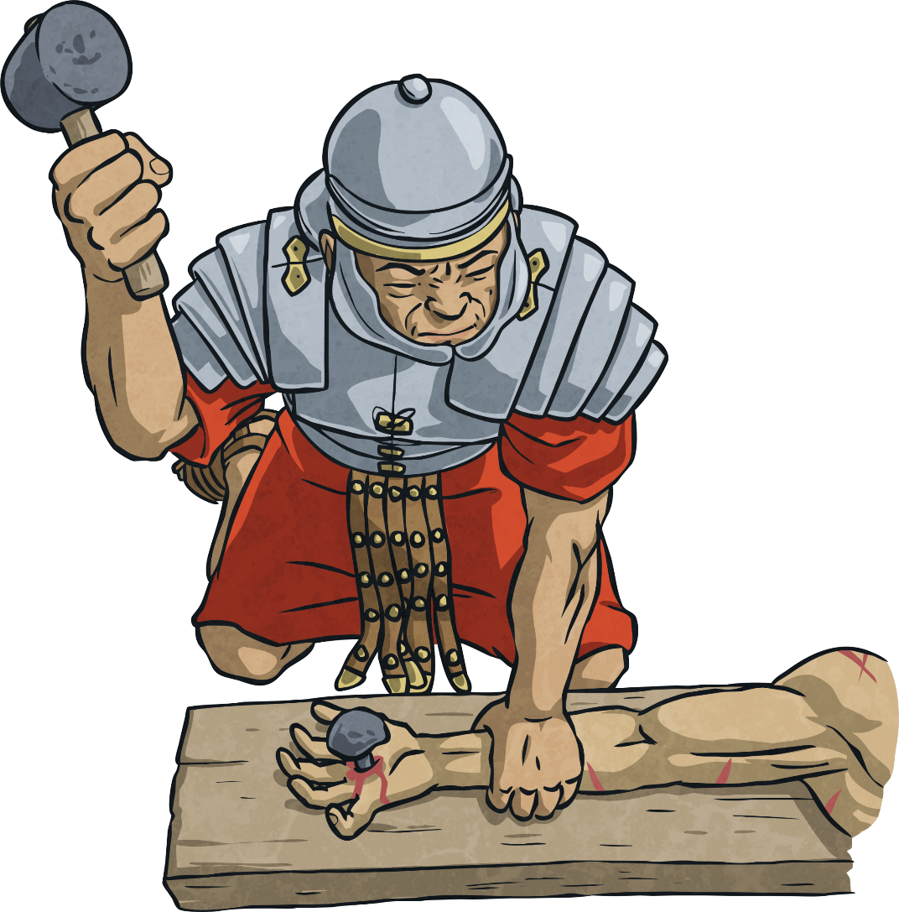
11ú Staisiún: Céasadh Íosa ar an gcros.

Slide 13
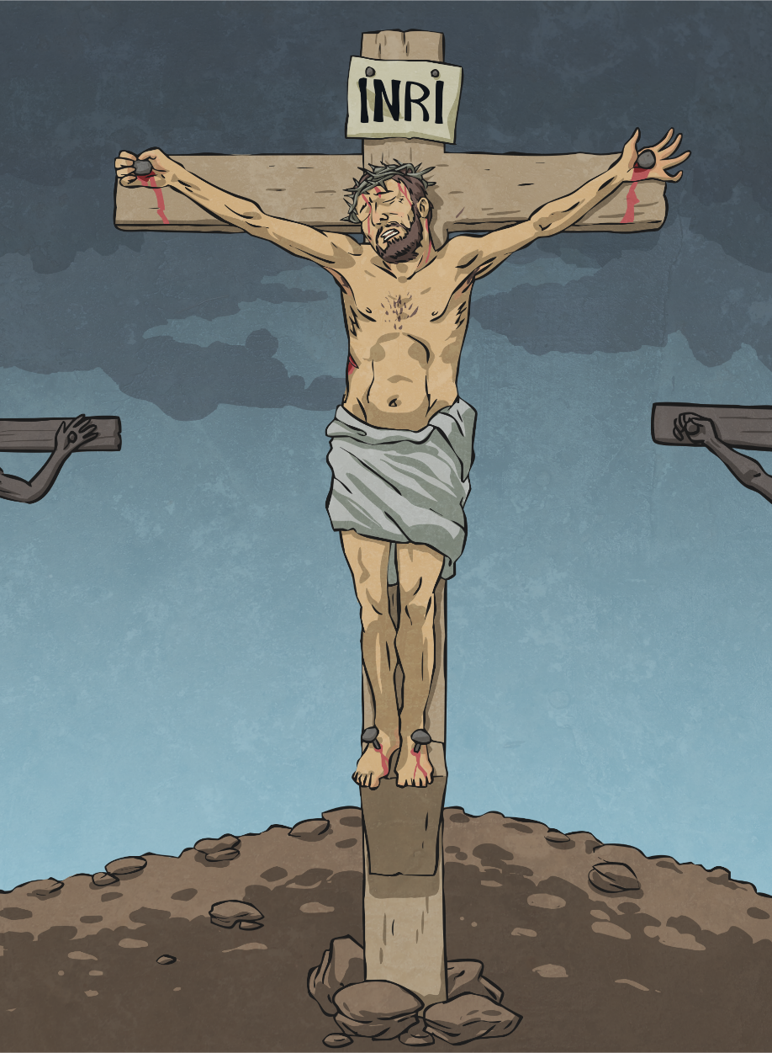
12ú Staisiún: Fuair Íosa bás ar an chros.

Slide 14
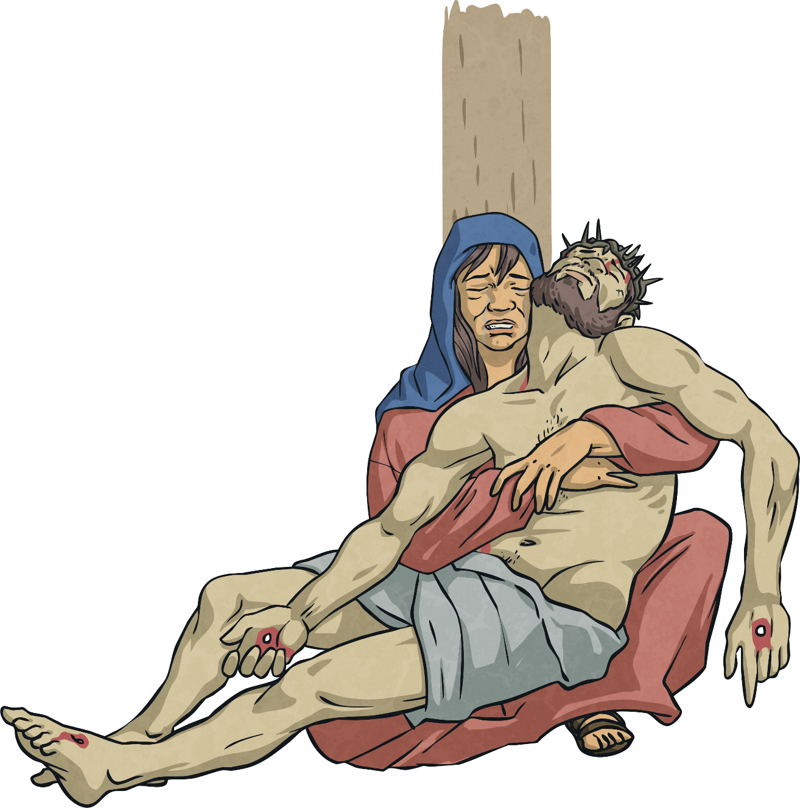
13ú Staisiún:
Tógadh Íosa den chros.

Slide 15
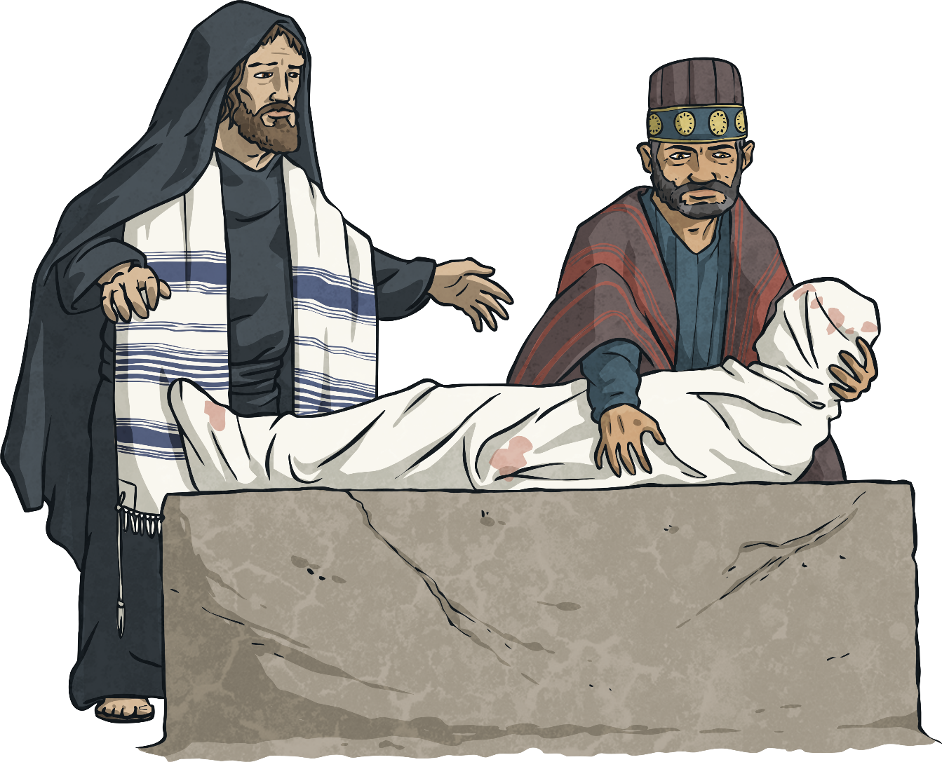
14ú Staisiún: Cuireadh Íosa sa tuama.

